Slide 1
風船アプリ移植クエスト
Tech0 ｜ キックオフ 2026.09.11
Next.js × FastAPI × Supabase で、自分の URL を持つ

Slide 2
01 クエストの趣旨
Tech0 ｜ 風船アプリ移植クエスト
問いから始めて、
要求 → 要件 → 仕様 → 実装を自分たちで通す
このアプリでダイエットに取り組みたい、使い続けたいと思うには、どんな利用体験が必要か？
移植元: Streamlit 版「ダイエット風船アプリ」。この問いへの答えを、チームで作り直す
STEP 1
STEP 2
STEP 3
STEP 4
要求・要件を議論
文書にする
V字で作る
自分たちで評価
問いへの答えを
個人 → チームで言葉にする
要求・要件・仕様・設計・
テスト設計の5枚。未決ゼロまで
文書どおりに実装し、
文書どおりに確認する
本番 URL で、自分たちの
要求に照らして採点する
講義はなし。プレイブック（docs/PLAYBOOK.md）と週ごとのチェックリストを見て、チームで自力で進める
©2026 Tech0 12th Team
1

Slide 3
02 終了後にできていてほしいこと
Tech0 ｜ 風船アプリ移植クエスト
5週間後、この3つを持ち帰る
体験
感覚
経験
自分の URL で動くアプリ
「作る前に決める」が体で分かる
AI に仕様を渡して作らせた経験
Next.js（画面）＋ FastAPI（API）＋ Supabase（DB）を、自分の手で本番に置く。人に見せられる状態
要求 → 要件 → 仕様を詰めてから作る。文書の穴がそのまま実装の穴になる、を体験する
Claude Code（片方の班は munder のAIチーム）に、自分たちの文書を渡して実装させる
理解しきれなくてよい。「この技術で何ができるか」と「文書を書いてから作ると何が変わるか」が掴めれば成功
©2026 Tech0 12th Team
2

Slide 4
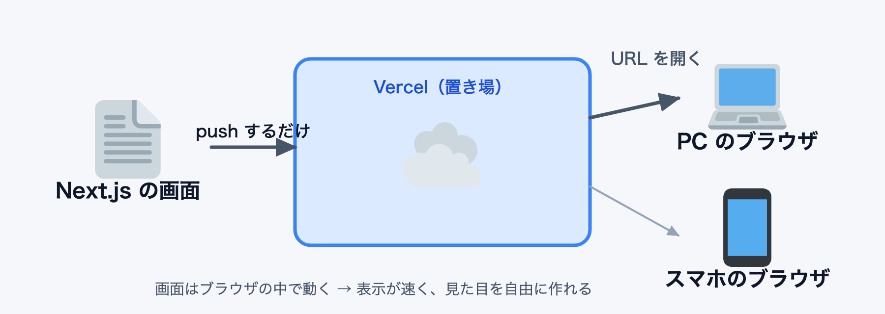
03 Next.js とは
Tech0 ｜ 風船アプリ移植クエスト
画面を作る道具。ブラウザの中で動く
正確には: React で画面を組むフレームワーク。Streamlit の st.button / st.line_chart にあたる部品を、自分で組む。置き場は Vercel
©2026 Tech0 12th Team
3

Slide 5
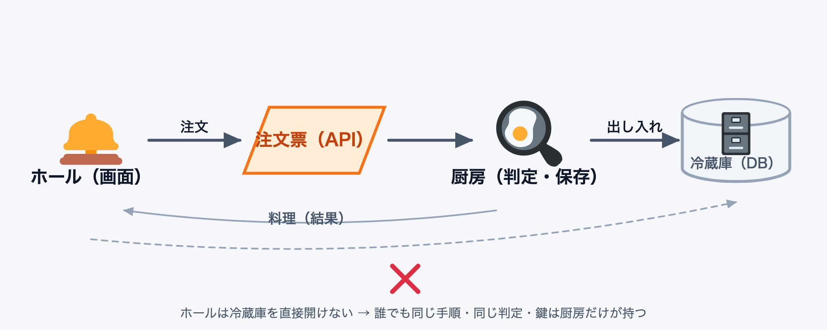
04 FastAPI ｜ なぜ API を挟むと良いか
Tech0 ｜ 風船アプリ移植クエスト
ホールと厨房の間に「注文票」を置く。
店が変わっても、味は変わらない
正確には: 画面は決まった形で FastAPI に依頼する。判定・DB の読み書き・鍵（接続情報）は FastAPI だけが持つ
©2026 Tech0 12th Team
4

Slide 6
05 いまの風船アプリで困ること
Tech0 ｜ 風船アプリ移植クエスト
風船アプリを、友達5人に使ってもらったら？
記録が消える
全員のデータが混ざる
スマホで崩れる・遅い
Streamlit Cloud は再起動で
CSV が初期化される
誰が入れても同じ表。
他人の体重が見える
操作のたびにページ全体を
描き直す
保存・判定・画面を、別々の場所に置く必要がある
消えない保存場所（DB）／ 人ごとに分ける判定役（API）／ 端末に合わせて描く画面
©2026 Tech0 12th Team
5

Slide 7
06 Streamlit と比べて
Tech0 ｜ 風船アプリ移植クエスト
できるようになること ／ 厳しくなること
できるようになる
厳しくなる
記録が消えない
DB に保存。別の端末からも同じ記録
動かす場所が3つになる
Vercel・Render・Supabase を各自で用意
人ごとにデータを分けられる
ログインを付ければ本人の分だけ
環境構築が重い
Node.js・Python・Git・鍵の管理
スマホで崩れない・速い
画面だけを部分的に描き直す
言葉が2つ
画面は TypeScript、API は Python
見た目を自由に作れる
アニメーション・グラフ・OGP 画像
決めてから作る
画面と API の受け渡しの形を先に決める
画面と判定を別々に直せる
API は他の画面からも使い回せる
1人で全部は持てない
役割を分ける → 文書で共有する
厳しさは、AI を使うことと、チームで分担することで下げる。だから文書が要る
©2026 Tech0 12th Team
6

Slide 8
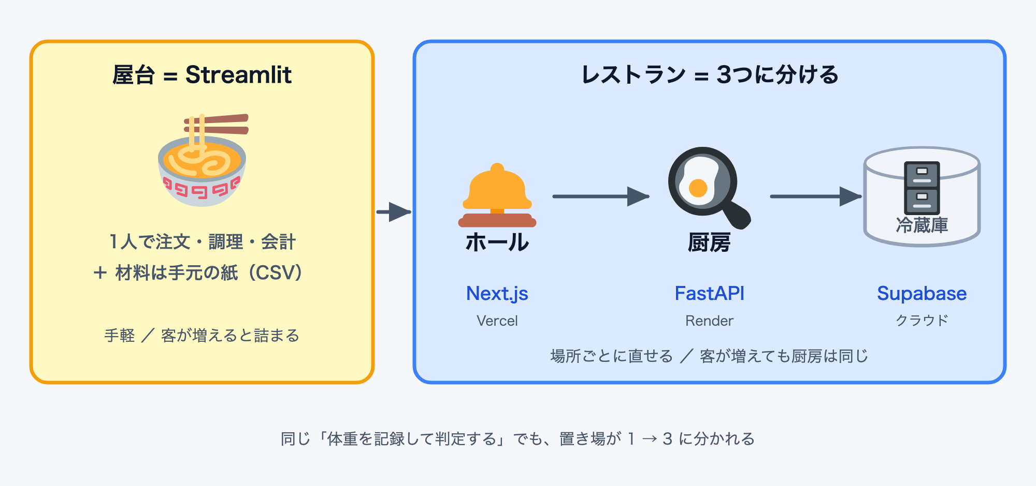
07 構成の違い
Tech0 ｜ 風船アプリ移植クエスト
屋台からレストランへ。
同じ料理でも、置き場が 1 → 3 に分かれる
©2026 Tech0 12th Team
7

Slide 9
08 分ける意味
Tech0 ｜ 風船アプリ移植クエスト
分けると、直せる場所が増える
画面
API
分担
ホールだけ改装できる
厨房だけ人を増やせる
注文票が決まれば分担できる
画面のデザインを変えても、判定は壊れない。スマホ対応は画面だけの仕事
利用者が増えても画面は同じ。判定の追加（週平均・AI コーチ）は API だけの仕事
画面担当と API 担当が同時に作れる。AI に頼むときも「注文票」を渡せばよい
注文票 = 仕様。だから W1 は文書に時間を使う
©2026 Tech0 12th Team
8

Slide 10
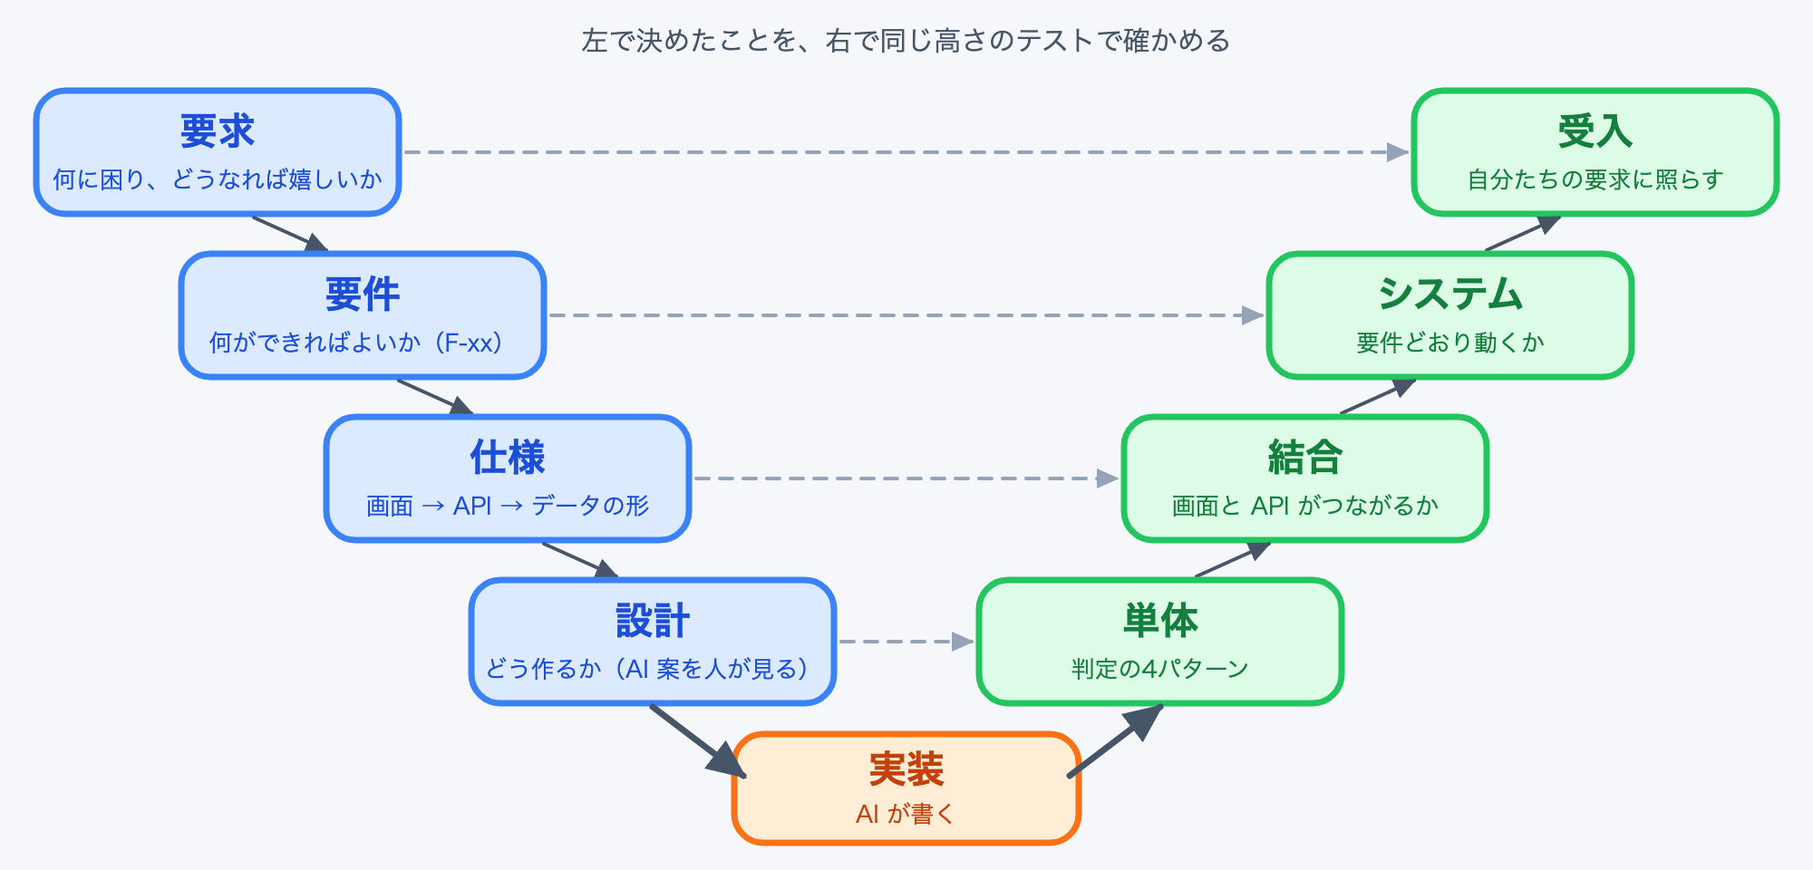
09 V字モデル
Tech0 ｜ 風船アプリ移植クエスト
決めた順に、確かめる。
レシピを書いてから作り、レシピどおりか検品する
正確には: 左の4つを5文書に書き、右の4つのテストで同じ高さの文書に照らして確かめる。未決がゼロになるまで実装に進まない
©2026 Tech0 12th Team
9

Slide 11
10 人と AI の分担
Tech0 ｜ 風船アプリ移植クエスト
人が決めて、AI が作る。人が確かめる
人（チーム）がやること
AI に任せること
要求・要件・仕様を書く
問いへの答えを、個人 → チームで文書にする
設計案を書く
仕様から「どう作るか」の案を出す → 人が見る
テスト設計を書く
何をもって「できた」とするかを先に決める
実装する
画面・API・DB のコードを書く（Claude Code ／ munder）
設計とコードをレビューする
AI が書いた設計案と PR を読んで OK を出す
テストを書いて実行する
単体・結合を回し、結果とログを証拠として出す
本番で受入・自己評価する
自分たちの要求に照らして採点する
文書に無いものは作らない
「仕様に書かれていません」と報告して止まる
文書に書いていないことを、AI は作らない
文書の穴がそのまま実装の穴になる → だから W1 で文書に時間を使う
©2026 Tech0 12th Team
10

Slide 12
11 自己紹介
Tech0 ｜ 風船アプリ移植クエスト
1人1分。この4つだけ
1
2
3
4
名前・呼ばれ方
普段の仕事
Streamlit で作ったもの
持ち帰りたいもの
Slack の表示名と
同じだと助かる
業種と役割を一言
風船アプリで
一番苦労した点
5週間後にできていたいこと。
1つでよい
PC の OS（Mac / Windows）と、平日夜・週末どちらが動きやすいかも添える → 班の中の役割分担の材料にする
©2026 Tech0 12th Team
11

Slide 13
12 班分け
Tech0 ｜ 風船アプリ移植クエスト
2班に分かれる。
片方は munder（AI チーム）と、片方はプレイブックで自力
A班 ｜ munder あり
B班 ｜ munder なし
1
さかもっちゃん（坂本 英樹）
もっちゃん（坂本 健一）
各班で決めること
2
あかぶ（赤鹿 洋介）
ゆきち（長谷川 ゆき）
・ PM を1名
3
じゃけ（森野 修）
べー（田野邊 優也）
・ 担当（画面・API・QA。兼務可）
4
だーあさ（朝田 浩暉）
まよりん（浅野 深世）
・ 週次の集まりの曜日と時間
5
ゆき（宇津木 裕貴）
・ Slack のチームチャンネル名
6
たけ（竹村 宣彦）
TA
いべちゃん
おがたく
どちらの班も Claude Code は使える。違いは「5文書の壁打ち相手」が AI（りじちょー）か、プレイブックか
©2026 Tech0 12th Team
12

Slide 14
13 スケジュール
Tech0 ｜ 風船アプリ移植クエスト
10/6（火）発表から逆算。
25日で5つのゲートを通る
W0
W1
W2
W3
W4
発表
環境と Hello
9/11〜15
要求 → 5文書
9/16〜21
L1 を本番へ
9/22〜26
UX 機能を三層で
9/27〜10/1
評価 → 受入
10/2〜5
本番 URL で
10/6（火）
週
やること
次へ進む条件
目安
W0
環境構築。全員が Hello を自分の Vercel / Render / Supabase で動かす
自分の本番 URL で三層が動く・PR 1本
4〜6h
W1
個人回答 → チーム議論 → 要求・要件・仕様・設計・テスト設計 → 承認
5文書の未決ゼロ・人の承認記録
6〜10h
W2
L1（目標・記録・グラフ・4パターン判定）をチームで作り本番へ
4機能が本番で動く・テストの証拠
6〜10h
W3
問いから決めた UX 機能を、画面・API・DB すべてに手を入れて本番へ
三層に差分・回帰テスト全○
6〜10h
W4
自己評価 → TA と相互レビュー → 修正 → 受入 → 本番 URL で全員発表
自己評価の表・受入記録・発表
3〜4h
合計 25〜40 時間を 25 日で。週の負荷は通常の 1.4 倍 → 週次の集まり（曜日・時間）を今日決める
©2026 Tech0 12th Team
13

Slide 15
14 今日決めること
Tech0 ｜ 風船アプリ移植クエスト
この4つを決めて帰る
班の中の役割
A班・B班それぞれで PM と、フロント／バック・DB／QA の担当
週次の集まり
曜日と時間。W1 は 9/16〜18 と 9/19〜21 の2回に分ける
W0 の期限
9/15（月）までに、全員が Hello の本番 URL を Slack に貼る
質問のルール
詰まったら「章番号・打ったコマンド・出た画面」の3点を雑談チャンネルへ。返答は平日24時間以内
次のアクション: 帰ったら docs/00_start/start.md の章0〜5（GitHub・道具・clone）
Org の招待は「Org」と「munder のリポ」の2通。両方受諾する
©2026 Tech0 12th Team
14

Slide 16
付録 用語集
Tech0 ｜ 風船アプリ移植クエスト
今日出てきた言葉と、例えの対応
用語
例え
一言でいうと
フロントエンド（Next.js）
ホール
ブラウザに表示される画面。入力を受け取り、API を呼ぶ
バックエンド・API（FastAPI）
厨房・注文票
画面からの依頼を決まった形で受け、判定や保存をする
データベース（Supabase）
冷蔵庫
目標体重と記録を保存する。API だけが触る
デプロイ
店を開ける
作ったものをクラウドに置き、URL で誰でも開けるようにする
Vercel / Render
店舗の場所
画面と API の置き場。push すると自動で更新される
環境変数・.env
厨房の鍵
接続情報や API キー。コードに書かず、管理画面にだけ置く
PR（プルリクエスト）
試食
変更を main に入れる前に、人が見て OK を出す手順
5文書・V字
レシピと検品
要求・要件・仕様・設計・テスト設計。書いた順に確認する
©2026 Tech0 12th Team
15

